Slide 1
Login.php
D:\dev\public_lib\museum_app\museum_sv\login.php

Slide 2
start
post送信チェック
フォームが送信されたら処理開始。
メールアドレスで管理者を検索
送信成功？
DB から該当ユーザーを取得。
パスワード照合
エラーモーダル
エラーモーダル
終了
認証コード生成
5桁のランダム数字を作る。
認証画面にリダイレクト
終了
メール送信準備
本文・件名・送信元をセット。
$_SESSION['auth_sv_id'] = $sv['id’];
header('Location: auth.php’);
exit;
メール送信

Slide 3
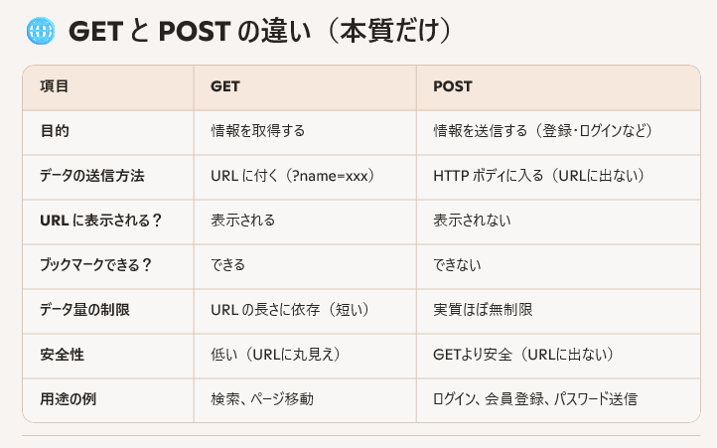
ログインフォームphp
if ($_SERVER['REQUEST_METHOD'] === 'POST') {
初回オープンはGETなのでtrue処理は行わないHTML表示のみ行われる

Slide 4
HTML画面
① <div class="login-card">
ログインフォームの本体。
• メールアドレス入力欄
• パスワード入力欄（目のアイコンで表示切替）
• ログインボタン
• パスワード再発行リンク
② エラーモーダル（ログイン失敗時に出る画面）
<div class="modal-overlay" id="errorModal">
<div class="modal-content">
<p>メールアドレスまたは<br>パスワードが正しくありません</p>
<button class="btn-retry" onclick="document.getElementById('errorModal').style.display='none'">再入力</button>
</div>
</div>
③ CSS（デザイン）
画面の見た目を整えている部分。
• カードの影
• 入力欄の丸み
• ボタンの色
• モーダルの背景
全部 タグ内に書かれている。
④ JavaScript（パスワード表示切替）
function togglePassword() { ...}
目のアイコンを押すとパスワードが見えるようになる仕組み。

Slide 5
HTMLの<button>を押した瞬間から、PHP のコードがどう動くかを説明
1. HTML のこのボタンが押される
<button type="submit" class="btn-login">ログイン</button>
type=“submit” がポイント、押された瞬間に<from method=“POST”>
このフォーム全体が POST リクエストとしてサーバーに送られる。
送られるデータは：
email
password
2. ブラウザがサーバーに POST を送る
ユーザーがボタンを押すと、ブラウザはこのページ（例：login.php）に対して：
POST /login.phpというリクエストを送る
送信される内容は：
email=xxxx@example.com
password=xxxxxx

Slide 6
HTMLの<button>を押した瞬間から、PHP のコードがどう動くかを説明
3. PHP が起動し、最初にこの部分が実行される
require_once('../common/db_inc.php');session_start();
・DB接続を読み込む
・セッションを開始する
4. ここで「POST で来たか？」を判
if ($_SERVER['REQUEST_METHOD'] === 'POST') {
✔ ログインボタンを押したときだけ、この中が実行される
GET（ただのページ表示）では実行されない。
5. フォームから送られた値を受け取
$email = $_POST['email’];
$pass = $_POST['password'];

Slide 7
HTMLの<button>を押した瞬間から、PHP のコードがどう動くかを説明
6. メールアドレスでユーザーを検
$stmt = $pdo->prepare("SELECT * FROM supervisors WHERE email = ?");
$stmt->execute([$email]);
$sv = $stmt->fetch();
・supervisorsテーブルから
・入力されたemailと一致する行を取得する
7. パスワードチェック
if ($sv && password_verify($pass, $sv['password'])) {
ここでログイン判定
$sv が存在する（メールが登録されている）
password_verify() でパスワードが一致する
この 2 つが揃えばログイン成功。

Slide 8
HTMLの<button>を押した瞬間から、PHP のコードがどう動くかを説明
8. ログイン成功 → 認証コードを生
$auth_code = sprintf('%05d', mt_rand(0, 99999));
$expiry = date('Y-m-d H:i:s', strtotime('+30 minutes'));
・5桁の認証コードを作る
・有効期限は30分後
9. 認証コードを DB に保存
$stmt = $pdo->prepare("UPDATE supervisors SET auth_code = ?, auth_expiry = ? WHERE id = ?");$stmt->execute([$auth_code, $expiry, $sv['id']]);

Slide 9
HTMLの<button>を押した瞬間から、PHP のコードがどう動くかを説明
10. 認証コードをメールで送
mb_send_mail($to, $subject, $body, $headers)
認証に成功したら
11. 認証画面へリダイレクト
$_SESSION['auth_sv_id'] = $sv['id’];
header('Location: auth.php’);
exit;
このでauth.phpに移動

Slide 10
HTMLの<button>を押した瞬間から、PHP のコードがどう動くかを説明
12. ログイン失敗時は $error = true
} else { $error = true;}
この $error が true になると、
HTML 側の CSS でモーダルが表示される：
display: <?= $error ? 'flex' : 'none' ?>;
つまり エラーモーダルが出る。

